Slide 1
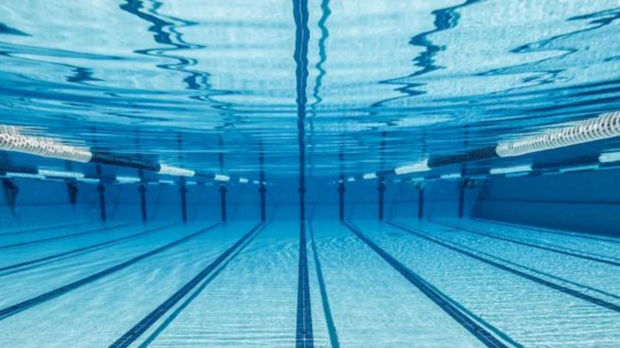
Milák Kristóf
Készítette: Pallinger Anna, Nagy Adél

Slide 2
Életrajza
Született
Budapest, 2000. február 20.
Szülei
Milák Mihály és Milákné Szira Ildikó
Családjával nehéz körülmények között éltek
Testvére
Milák Dávid
Ő is úszott, viszont hamarabb abbahagyta, mint testvére

Slide 3
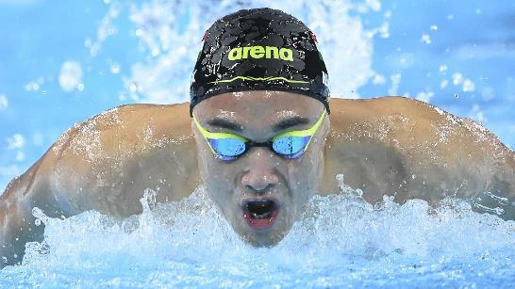
Ismerkedés az úszással
Kezdetben egy kertben felállított medencében kezdett el úszni tanulni
Első lépések
Egerszegi Klára tanítgatta úszni éttermük alagsorában
Saját edzője is meglepődött fejlődése gyorsaságán

Slide 4
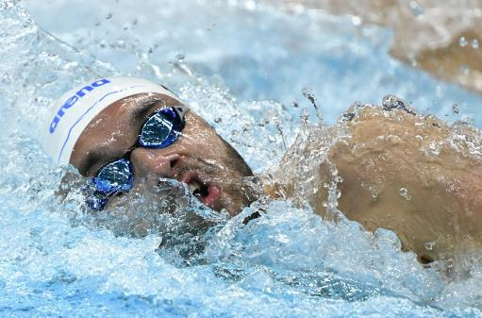
Pályafutásának kezdete
Új edző, új hely
8 éves korában Százhalombattán kezdett edzeni
Edzője Plagány Zsolt, később Selmeczi Attila volt
Megpróbálkozott a pillangó úszásnemben is
Első nagy versenye
2015-ben kijutott az Ifjúsági Olimpiai Fesztiválra, ahol pont lecsúszott a dobogóról

Slide 5
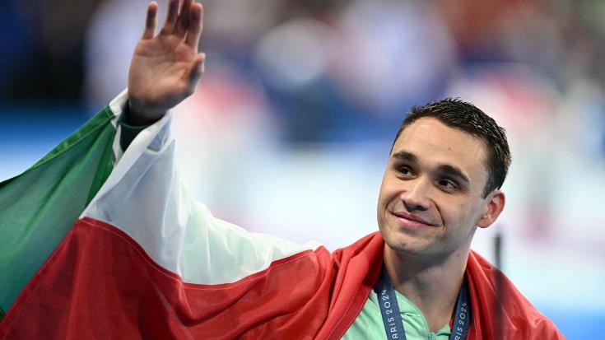
Eredményei
Ifjúsági Európa-bajnok, 8x
Junior világbajnok, 4x
Ifjúsági olimpiai bajnok, 3x
Európa-bajnok, 8x
Világbajnok, 3x
Olimpiai bajnok, 2x

Slide 6
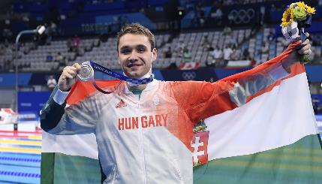
Tokiói olimpia, 2020 (2021)
200 m pillangó
Aranyérmes lett és megdöntötte az olimpiai rekordot
100 m pillangó
Ezüstérmes lett és megdöntötte az Európa-csúcsot
Férfi gyorsváltó
5. hely

Slide 7
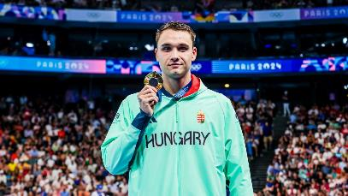
Párizsi olimpia, 2024
100 m pillangó
Aranyérem
200 m pillangó
Ezüstérem
A magyar úszássport harmadik sportolója, aki egymás után 2 olimpiai aranyat nyert

Slide 8
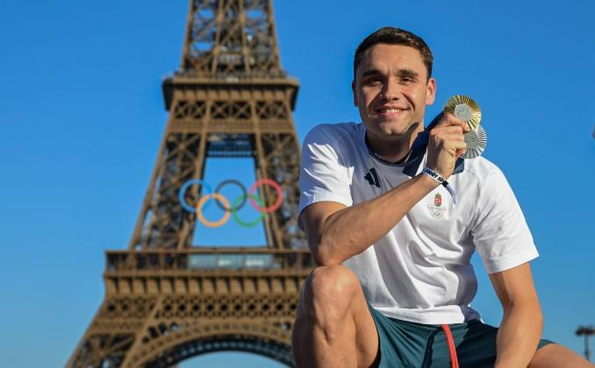
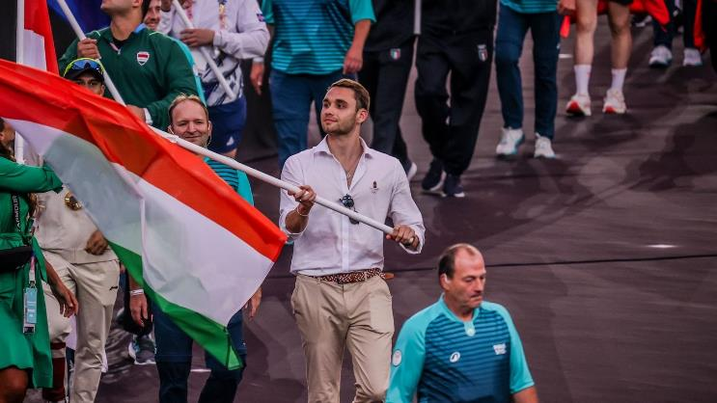
Köszönjük a figyelmet!

Slide 9
Forrásjegyzék
https://www.blikk.hu/aktualis/velemeny/tokioi-olimpia-velemenycikk-milak-kristof-karrierjenek-kezdeterol/6psmmvd
https://hu.euronews.com/2024/07/30/milak-kristof-biztatoan-kezdte-az-olimpiat
https://168.hu/sport/milak-kristof-visszateres-275089
https://sportagvalaszto.hu/cimkek/milak-kristof/
https://kronikaonline.ro/sport/milak-kristof-olimpiai-szintet-uszott-100-meter-gyorson-david-popovici-nala-is-gyorsabb-volt
https://story.hu/hazai-sztar/2024/08/24/milak-kristof-olimpiai-bajnok-uszo-botrany/
https://femina.hu/hazai_sztar/milak-kristof-olimpiai-ezusterem/
https://hu.wikipedia.org/wiki/Mil%C3%A1k_Krist%C3%B3f
https://magyarnemzet.hu/sport/2024/07/milak-kristof-mosoly-parizs-olimpia-2024-ezust
https://www.vg.hu/sportgazdasag/2024/08/parizs-2024-milak-kristof-100-mell
https://www.life.hu/show-life/2024/08/milak-kristof-megtorte-a-csendet
https://magyarnemzet.hu/sport/2024/08/uj-milak-kristof-honved-olimpia-gergely-istvan

